Slide 1
Université de Rzeszów Collège des Sciences Humaines Institut des Langues Modernes Études de deuxième cycle
Jules Verne
-la vie et l’œuvre
Monika Komor-Franus

Slide 2
֍ Qui est Jules Verne? ֍ La vie de Jules Verne ֍ Les intérêts et passions ֍ Carrière littéraire ֍ Cinq Semaines en ballon ֍ Voyages extraordinaire ֍ Le Tour du monde en quatre-vingts jours ֍ Autres romans célèbres ֍ Le musée Jules-Verne ֍ Postérité ֍ Le petit dictionnaire ֍ La bibliographie
Le plan de la présentation

Slide 3
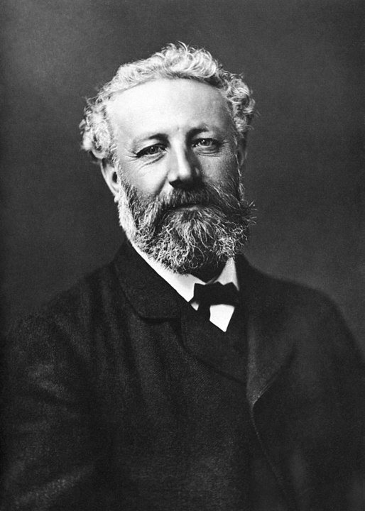
֍ romancier ֍ poète ֍ dramaturge ֍ écrivain de science-fiction ֍ voyageur ֍ précurseur des découvertes modernes
Qui est Jules Verne?

Slide 4
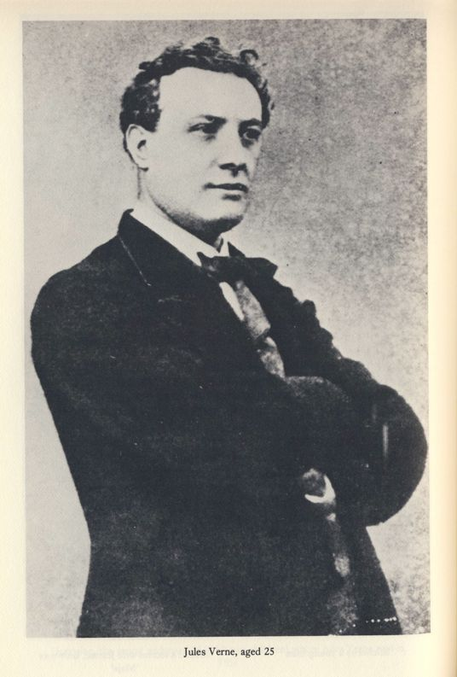
1828 – la naissance à Nantes (le 8 février) 1847 – les études de droit à Paris 1857 – le mariage avec Honorine du Fraysne de Viane 1861 – la naissance de Michel, un fils de Jules et Honorine
La vie de Jules Verne

Slide 5
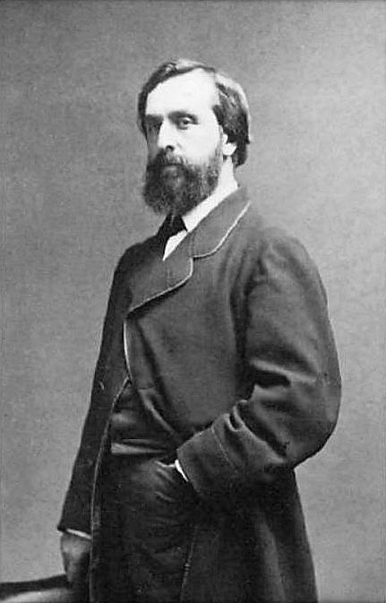
1863 – le premier succès (Cinq Semaines en ballon) 1871 – l’installation à Amiens 1888 – le conseil municipal d'Amiens 1905 – le mort à Amiens (le 24 mars)
La vie de Jules Verne

Slide 6
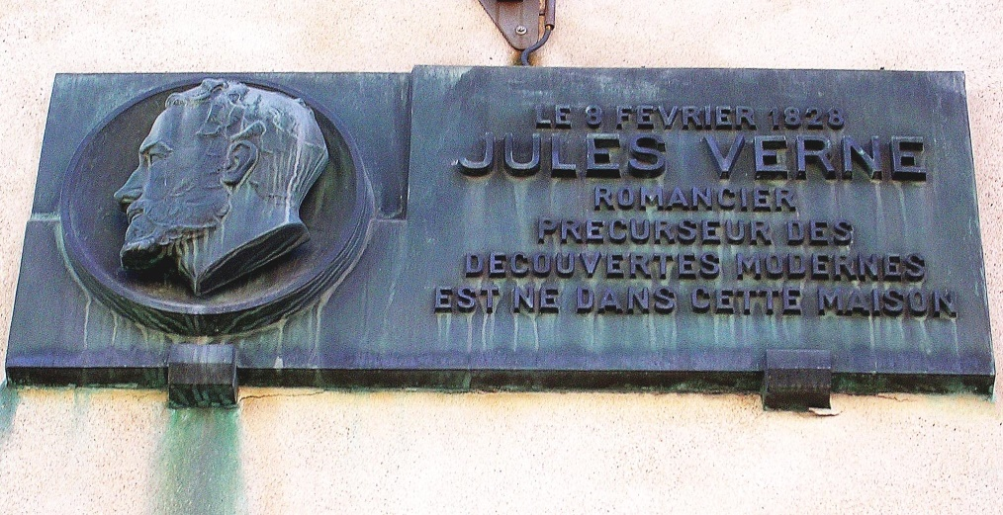
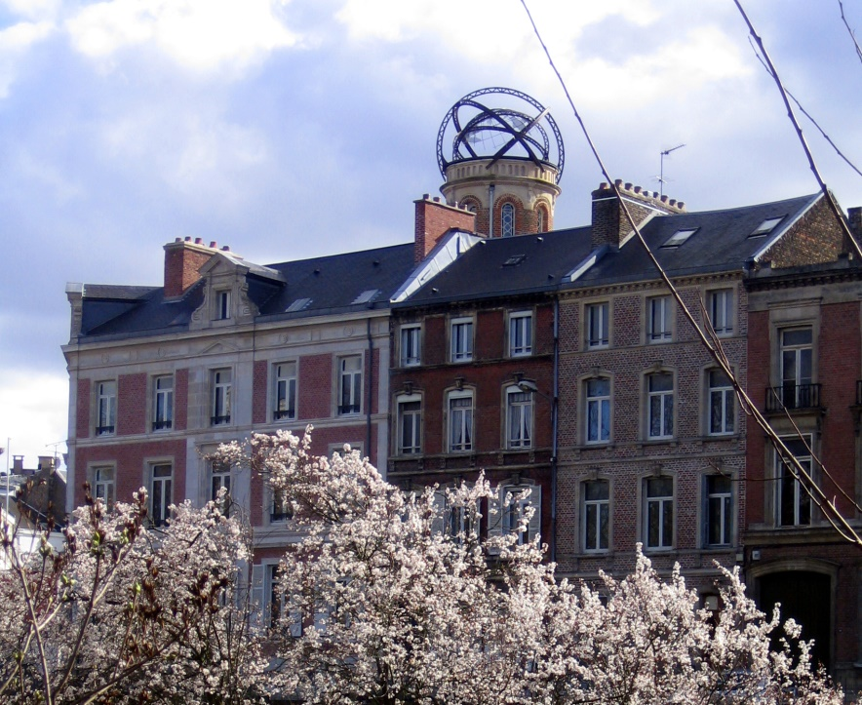
La plaque apposée sur la maison natale de Jules Verne à Nantes La maison de Jules Verne, rue Charles Dubois à Amiens

Slide 7
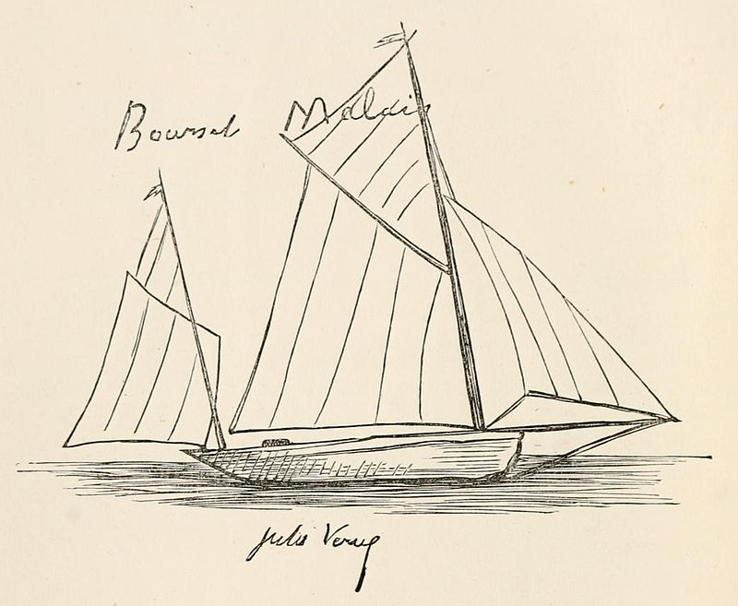
֍ la voile – Jules Verne a eu trois bateaux (Saint-Michel I, II, III) ֍ les voyages – il a visité 15 pays en Europe et fait un voyage aux États-Unis et au Canada Saint-Michel I
Les intérêts et passions

Slide 8
֍ Cinq Semaines en ballon – le premier succès en 1863 ֍ Voyages extraordinaires – la collection de 62 romans et 18 nouvelle ֍ 16 œuvres théâtrales ֍ 184 poésies et chansons ֍ les récits autobiographiques, les études scientifique, artistique et littéraire
Carrière littéraire

Slide 9
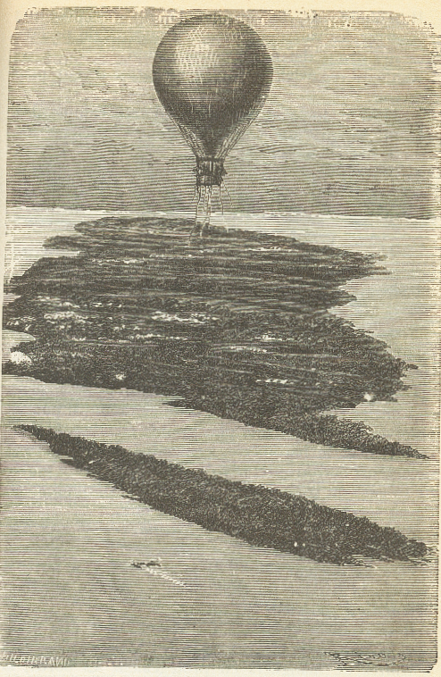
Le voyage commence à Zanzibar sur la côte de l'océan Indien jusqu’à la côte de l'océan Atlantique.
Cinq Semaines en ballon

Slide 10
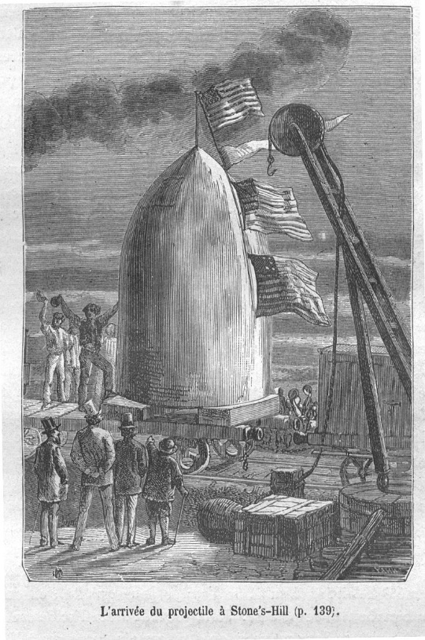
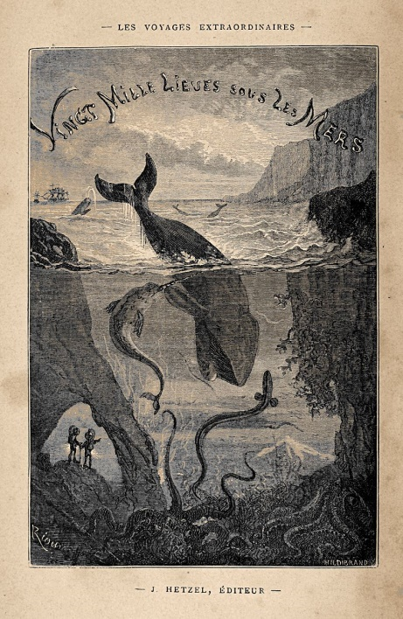
֍ Voyage au centre de la Terre 1864 ֍ De la Terre à la Lune 1865 ֍ Les Enfants du capitaine Grant 1868 ֍ Vingt Mille Lieues sous les mers 1970 ֍ Le Tour du monde en quatre-vingts jours 1972 ֍ L’Île mystérieuse 1874 ֍ Michel Strogoff 1876
Voyages extraordinaires

Slide 11
֍ un roman d’aventure ֍ publié en 1872 ֍ la course autour du monde d'un gentleman anglais, Phileas Fogg, accompagné par Jean Passepartout, son serviteur français
Le Tour du monde en quatre-vingts jours

Slide 12
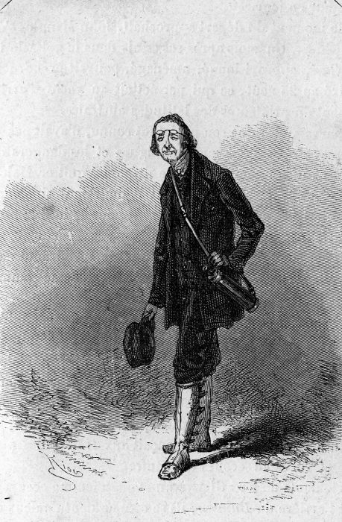
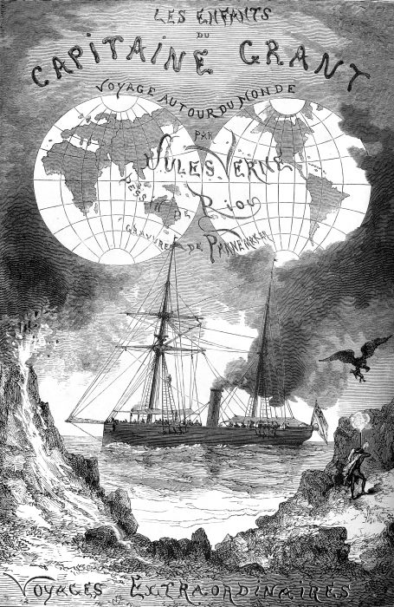
Les Enfants du capitaine Grant
Autres romans célèbres

Slide 13
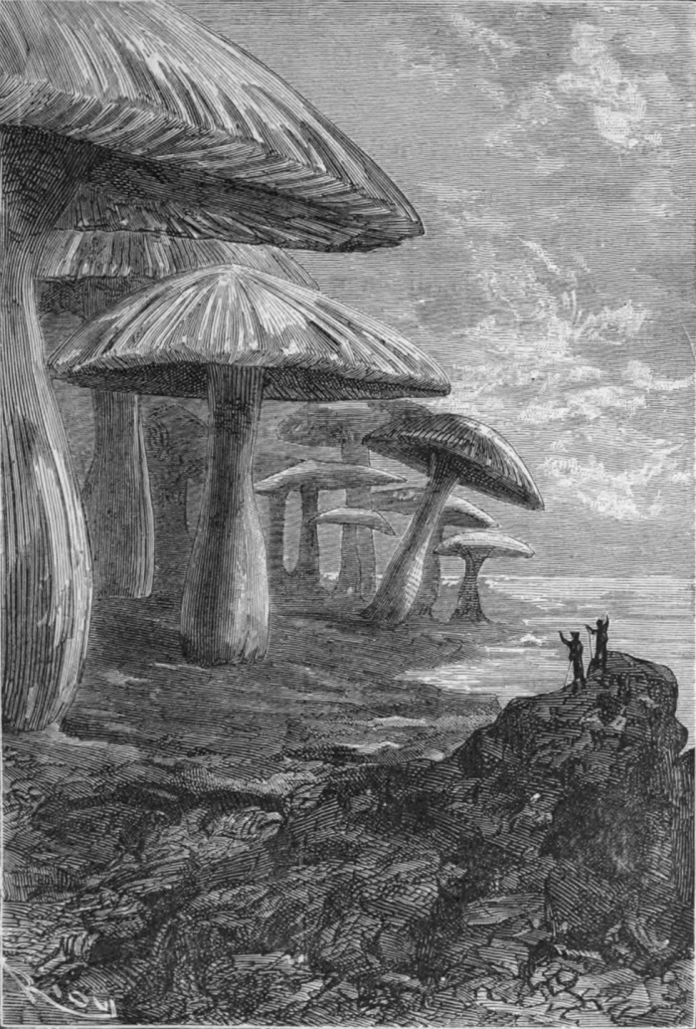
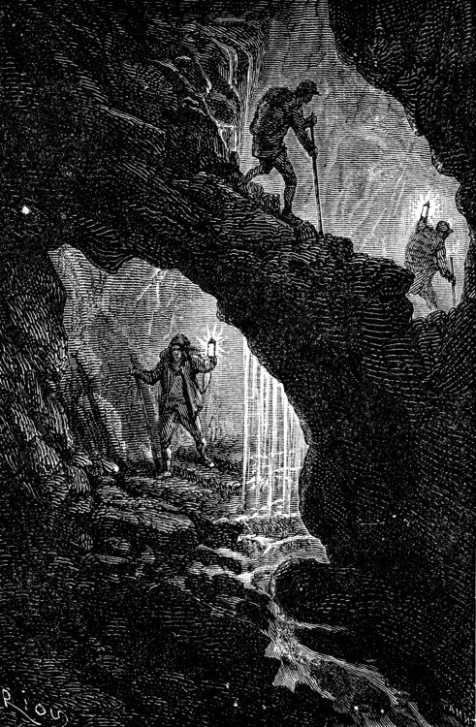
Voyage au centre de la Terre
Autres romans célèbres

Slide 14
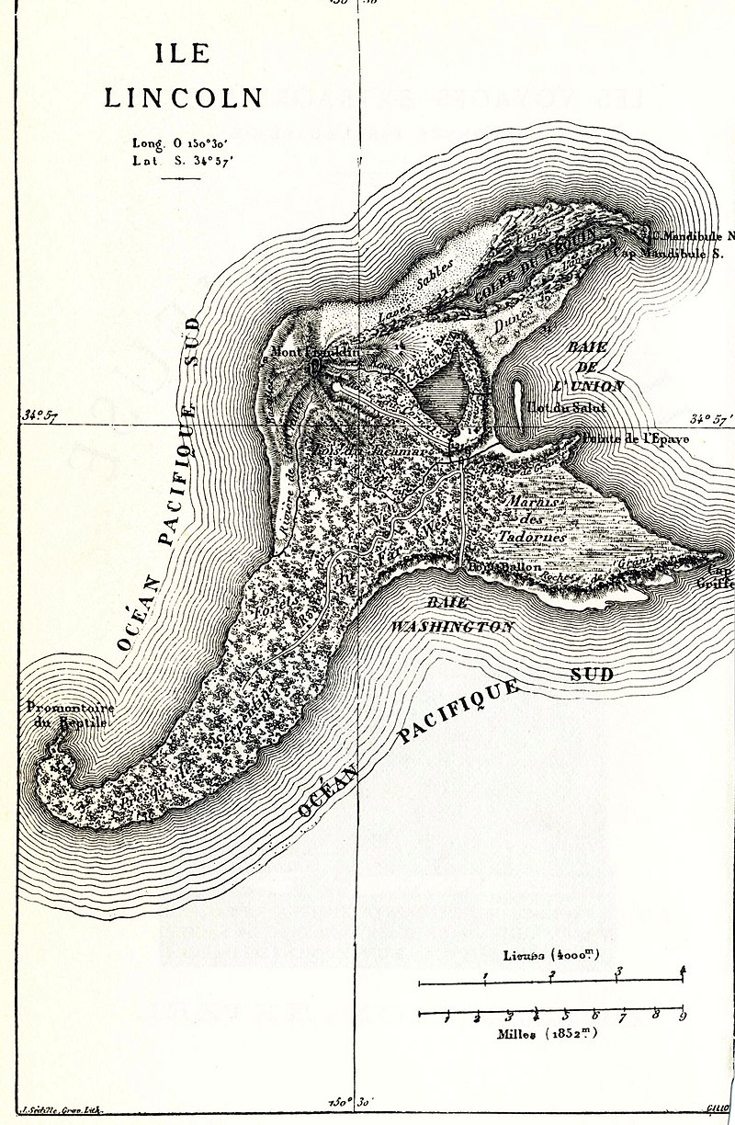
L’Île mystérieuse
Autres romans célèbres

Slide 15
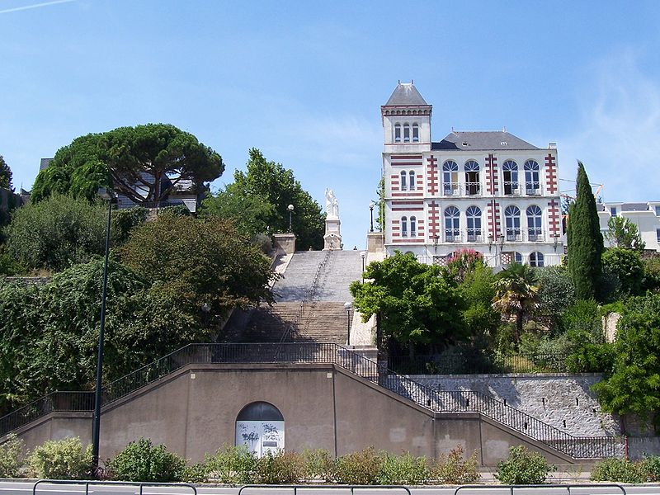
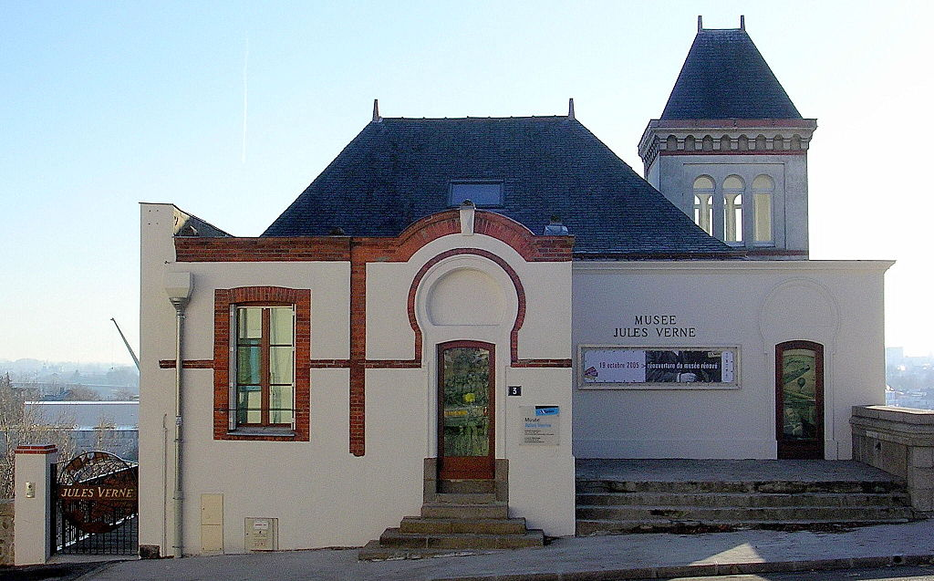
Le musée Jules-Verne est un musée français de Nantes, fondé en 1978 et consacré à l’écrivain, originaire de cette ville.
Le musée Jules-Verne

Slide 16
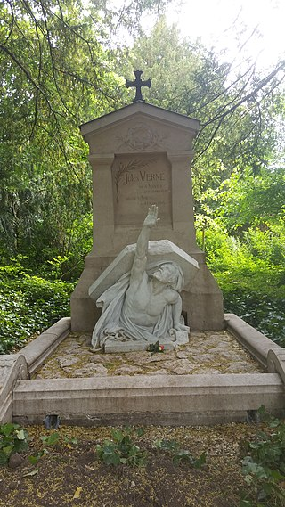
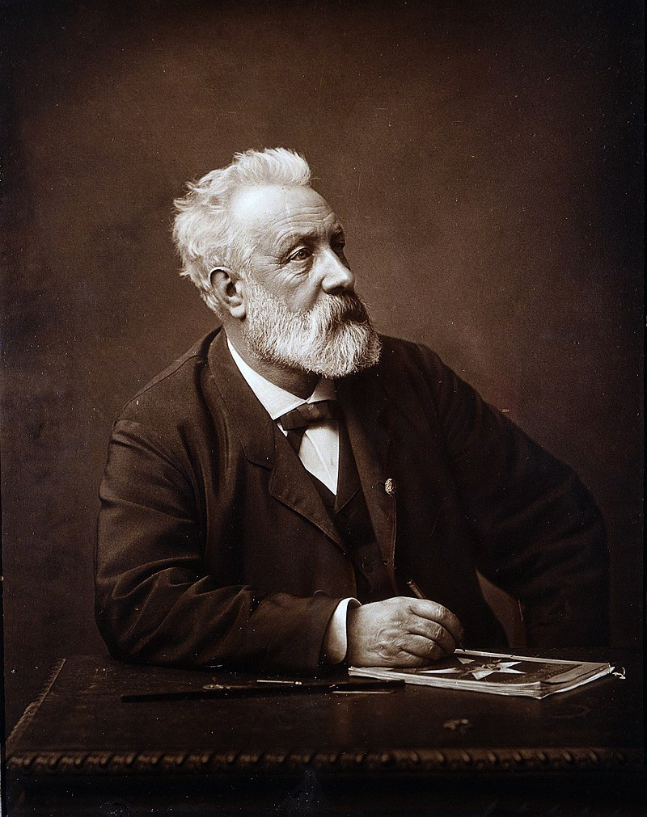
Tombeau de Jules Verne au cimetière de la Madeleine d'Amiens
Postérité

Slide 17
apposer – umieścić bateau (m) - statek chanson (f) – piosenka commencer – zaczynać consacrer – poświęcać conseil (m) - rada côte (f) – wybrzeże découverte (f) – odkrycie droit (m) - prawo écrivain (m)– pisarz fonder - założyć île (f)- wyspa installation (f) - wprowadzenie jusqu’à – aż do lune (f) - księżyc maison (f) - dom moderne – nowoczesny municipal - miejski musée (m) - muzeum mystérieuse (f) - tajemnicza naissance (f) – urodzenie nouvelle (f) - opowiadanie œuvre (f) – dzieło, praca pays (m) - kraj plaque (f) - tabliczka récit (m) - sprawozdanie romancier (m)– powieściopisarz scientifique - naukowy semaine (f) – tydzień serviteur (m) - służący sous – pod sur - na terre (f) – ziemia tombeau (m) - grób vie (f) – życie ville (f) - miasto voyageur (m)– podróżnik
Le petit dictionnaire

Slide 18
1. https://fr.wikipedia.org/wiki/Jules_Verne 2. https://fr.wikipedia.org/wiki/Cinq_Semaines_en_ballon 3. https://fr.wikipedia.org/wiki/Mus%C3%A9e_Jules-Verne 4. http://www.ptjv.pl/biografia/ 5. https://fr.wikipedia.org/wiki/Voyages_extraordinaires 6.https://fr.wikipedia.org/wiki/Le_Tour_du_monde_en_quatre-vingts_jours
La bibliographie

